Slide 1
地书翻译机：图形语言的语义漂移实验
组员：邵奕博、周凡升

Slide 2
从《地书》到"可计算的图形语言"
徐冰《地书》构建了一套以通用图形符号为媒介的视觉语言体系——无需依赖任何特定自然语言，任何识字的人都能读懂。图形符号天然擅长表达具体事物、日常动作与可视化场景，具有跨语言传播的潜力。
然而，图形语言在面对抽象关系、情感语境与复杂语法时显现出明显边界：逻辑连词、时态标记、隐喻表达往往难以被图形精确捕捉。本项目由此提出核心研究问题：当我们尝试将自然语言系统性地"翻译"为图形序列，语义在这一过程中如何保留、压缩与漂移？

Slide 3
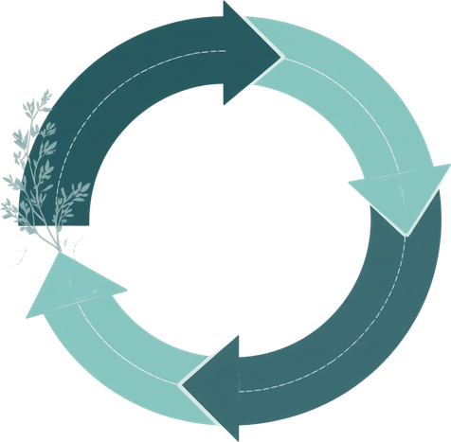

作品概念与创作目标
翻译流程：自然语言输入 → 图形序列 → 自然语言回译
用户输入一段自然语言文本，系统将其逐步转化为《地书》图形序列，再将图形序列反向回译为自然语言。整个过程形成一个完整的语义循环，揭示图形语言在编码与解码过程中的信息保留与损耗。
创作目标：把过程本身变成作品
本项目不追求唯一"正确"的翻译答案，而是将语义保留、语义压缩、概念借用与语义误读四种现象可视化呈现。语义的漂移轨迹、不可译的空位、以及回译与原句的差异，共同构成一件可观看、可讨论的数字艺术实验作品。

Slide 4
作品亮点
三种翻译版本
字面版：逐词对应图形符号；语境版：结合语义场景调整图形选择；AI辅助版：大模型从候选图形中补全难以规则匹配的片段。
候选图形与置信度
每个词槽显示多个候选图形及其置信度评分，支持人工干预与切换，呈现翻译过程而非单一结果。
不可译空位与语义漂移
无法匹配的片段保留为可见"空位"，清晰标记语义压缩、借用与误读，将不确定性本身转化为作品内容。
离线优先 · 人机协同
核心翻译引擎在浏览器端离线运行；AI接口按需调用；支持现场演示与截图存档，兼顾展览展示与技术答辩。

Slide 5
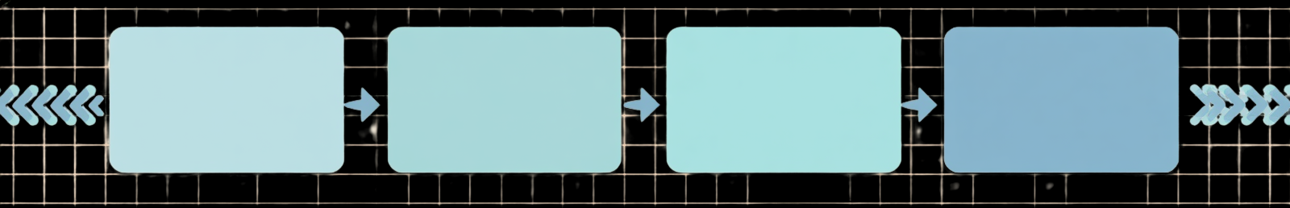
系统总体架构
数据
构建
前端
AI
原始图形素材与人工标注数据
data/translator 数据产物
build_translator_data.py
数据清洗、概念抽取、候选评分
前端交互层
index.html 离线翻译
server.js 本地代理服务
DeepSeek/Qwen/Qwen-VL
AI补译·视觉审稿·观众模拟
结果回流至前端展示

Slide 6

数据来源与处理流程
1
2
3
4
原始图形素材·人工标注·白话文本标注·标注规范文档
统一格式·目标关联·同义词扩展·语义标签归并
概念抽取·候选图形生成·不可译空位识别·别名映射
噪声过滤·候选评分·置信度计算·数据产物输出

Slide 7
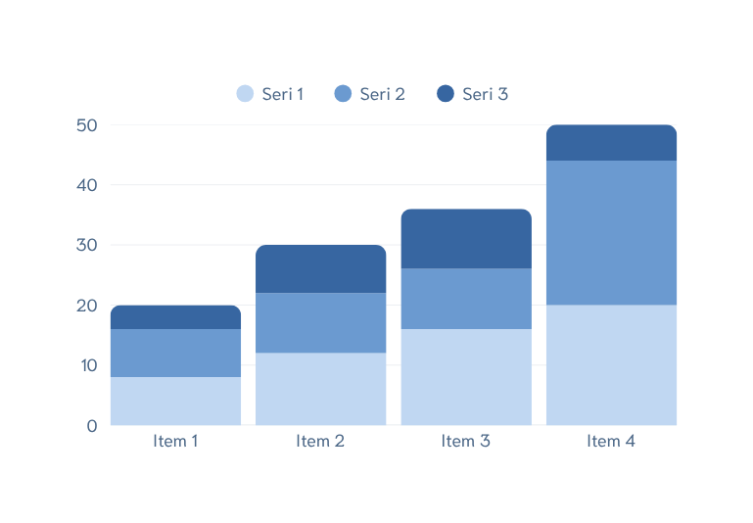
数据规模与构建结果
📊 核心数据指标一览
46,494 条图形标注
23,883 个识别目标
31,181 条白话文本标注
13,522 个候选概念
260 个作品核心概念
18 个 LLM 处理批次
1,867 条图片路径（缺失路径：0）

Slide 8


核心翻译机制
浏览器端离线词典
全部翻译逻辑在前端本地运行，无需网络连接即可完成图形序列生成；词典数据在页面加载时一次性读入内存，响应速度快且可离线展示。
排序与匹配策略
候选图形按词长降序、优先级降序双重排序；采用从左到右贪心最长匹配算法，每次尽可能匹配最长词段，避免碎片化切分，提升图形序列的语义连贯性。
优先级评分体系
用户自定义别名：30分（最高优先）
正式概念标注：20分（标准匹配）
后备别名扩展：10分（兜底匹配）
优先级高的候选图形优先进入结果序列。
不可译空位处理
无法匹配的片段不被丢弃，而是以"不可译空位"形式保留在图形序列中；空位本身成为作品内容，直观呈现图形语言的表达边界与语义压缩过程。

Slide 9
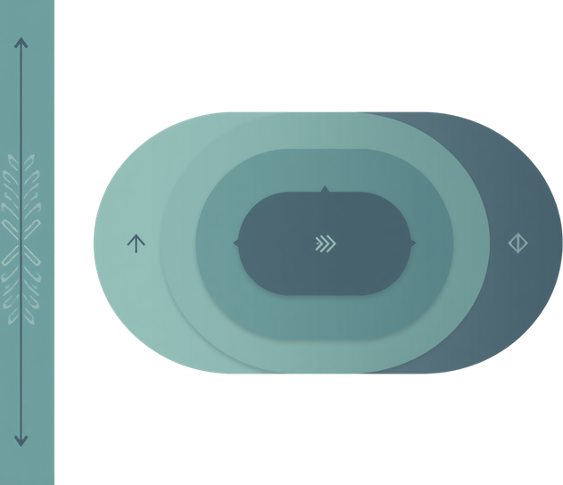
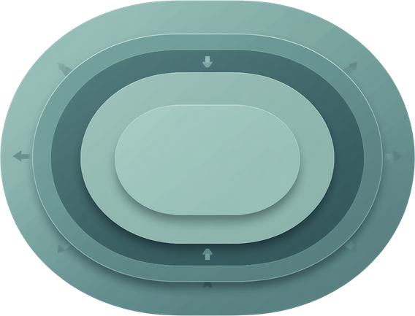
双向回译与语义漂移
✦ 语义完整保留
图形序列经回译后，自然语言输出与原句高度吻合；概念链完整，置信度高；字面解释与原意一致，可视为翻译成功基准。
✦ 部分偏移
图形序列回译后出现语义滑移；概念链中某一节点含义扩大或缩小；备选读法与原句存在可见差异，系统输出语义漂移风险提示。
✦ 近似借用
无精确对应图形时，以语义相近图形替代；回译结果保留核心意义，但细节发生替换；系统标注"借用"标签并给出置信度警示。
✦ 不可译空位
抽象关系、语境依赖或文化专属词无对应图形；系统保留原文片段为空位占位符；回译结果中出现缺口，平均置信度显著下降。

Slide 10
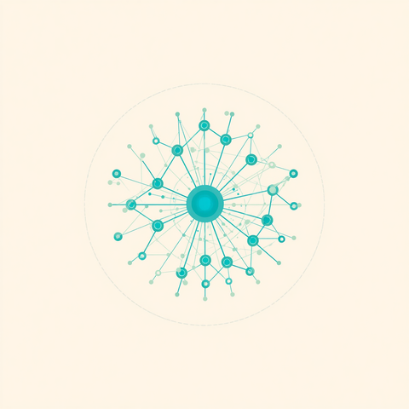



大模型的三种角色
AI 补译器
AI 视觉审稿人
AI 观众模拟器
人工确认
限定候选·近似匹配
适配检查·误读分析
隐藏原句·图形盲读
模型建议须人工审核

Slide 11
前端交互与展示形式
输入与翻译界面
• 自然语言输入框与示例句快速加载
• 图形动画逐帧呈现翻译过程
• 不可译空位高亮标注
• 三种版本一键切换对比
探索与检索工具
• 概念检索浏览图形词库
• 语义地图可视化概念关联
• 置信度与语义漂移实时显示
• 候选图形多选与人工确认
作品展示功能
• 作品画布支持截图与导出
• 历史记录保存翻译会话
• 用户自定义别名映射
• 作品说明卡自动生成
平台定位
• 数字艺术实验平台而非普通翻译网页
• 离线优先，无需联网即可运行
• 界面兼具展览感与答辩清晰度
• 可现场演示、互动与讨论

Slide 12
技术实现与运行方式
HTML / CSS / JavaScript 纯前端
• 零依赖框架，直接打开 index.html 即可离线运行
• 浏览器端词典匹配与图形渲染，无需安装环境
Python 离线数据构建
• build_translator_data.py 处理标注数据
• 输出 data/translator 产物供前端直接加载，构建与运行完全解耦
Node.js 本地代理服务
• 使用 Node.js 内置模块搭建 server.js
• 启动后转发 AI 接口请求，API 密钥仅存于内存，不写入磁盘
两种运行模式
• 离线模式：直接打开 index.html，完整翻译功能可用
• 联网模式：启动 server.js 后调用 DeepSeek / Qwen / Qwen-VL AI 接口

Slide 13
演示流程
1
2
3
4
输入短句→观察图形序列与置信度→切换三种翻译版本
检查不可译片段→运行AI补译器选取近似图形
查看AI视觉审稿→分析图形与语义适配度与误读
进行观众盲读→对比回译结果与原句语义漂移

Slide 14
创新价值、局限与展望
✦ 创新价值
• 将不确定性、误读与回译转化为作品内容本身
• 语义漂移不是缺陷，而是可观看的创作过程
• 人机协同标注与翻译的新型展示范式
✦ 展望
• 引入向量检索提升语义匹配精度
• 开展用户研究与观众盲读实验
• 多模型横向对比与可视化编辑器
• 面向展览模式的交互优化
✦ 局限
• 概念库规模有限，覆盖词汇不足
• 启发式评分难以处理文化语境差异
• 大模型调用成本与离线优先存在张力
✦ 核心理念
• 图形语言的表达边界本身即是研究对象
• 误读与借用是语言演化的自然过程
• 课程项目可生长为持续迭代的数字艺术作品

Slide 15
《地书翻译机》
将课程标注数据、规则翻译与大模型协作结合
把图形语言的表达边界转化为可交互、可评价、可讨论的数字作品

